Slide 1

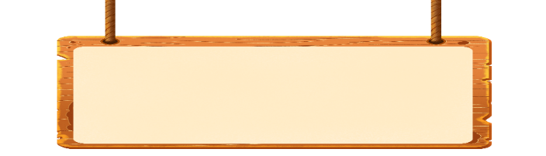








Mĩ thuật

Slide 2





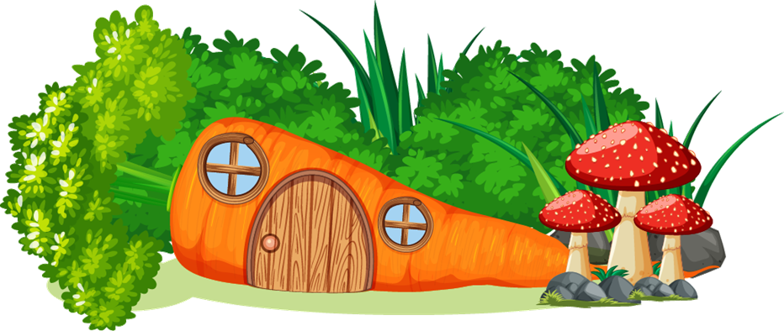



AI NHANH AI ĐÚNG?

Slide 3
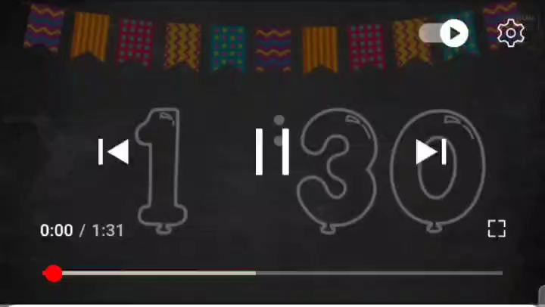

Slide 4

Chủ đề 3: Cảnh đẹp quê hương
( Tiết 2)

Slide 6


Kiểm tra
đồ dùng học tập
Sách giáo khoa, giấy vẽ, vở tập vẽ, giấy màu, đất nặn, tẩy, kéo, hồ dán,…

Slide 7
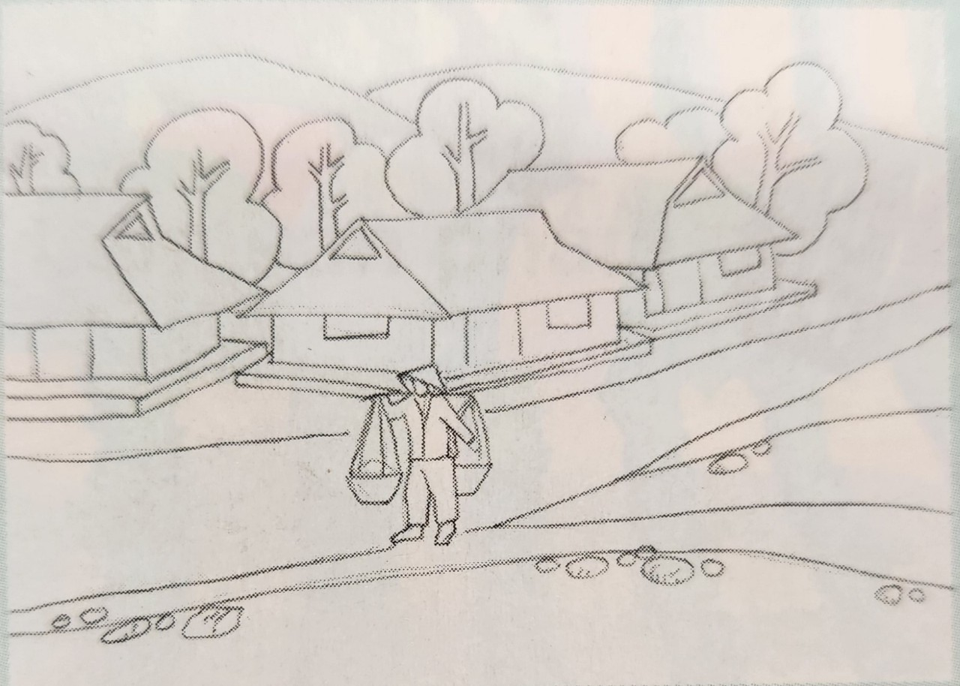
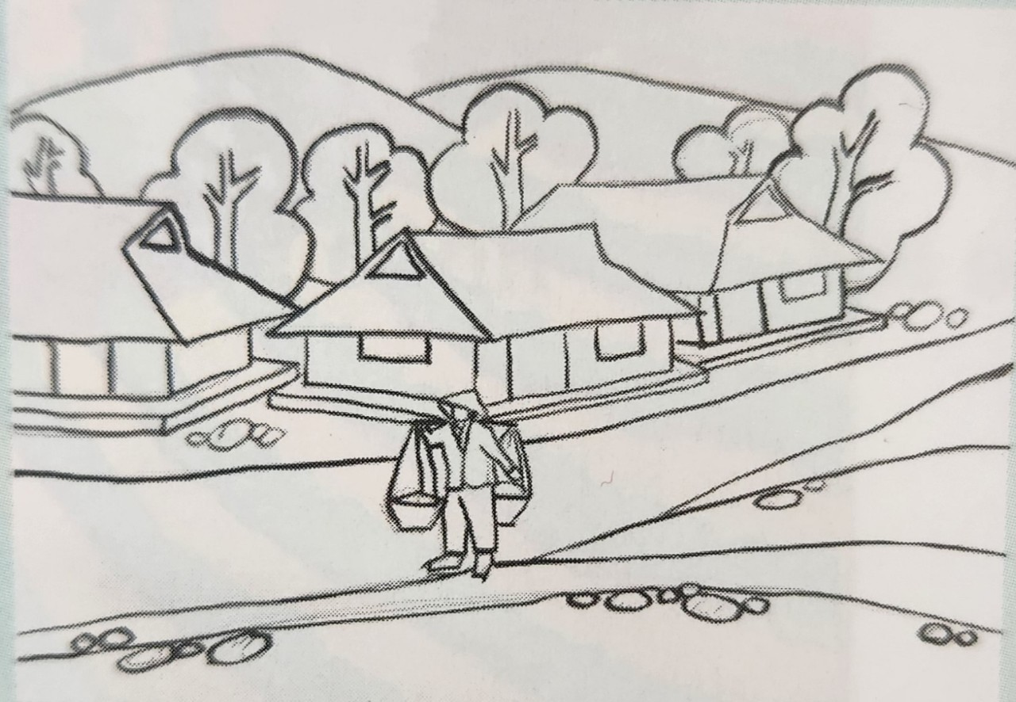
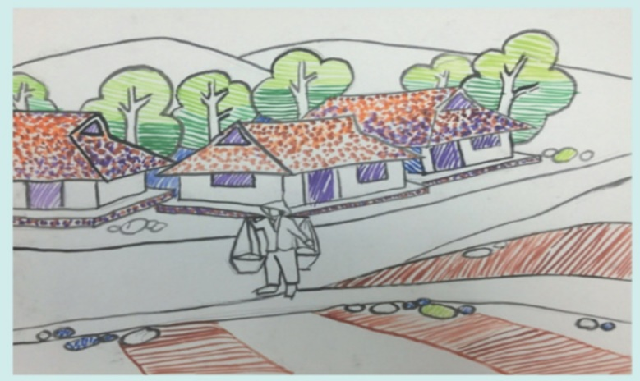
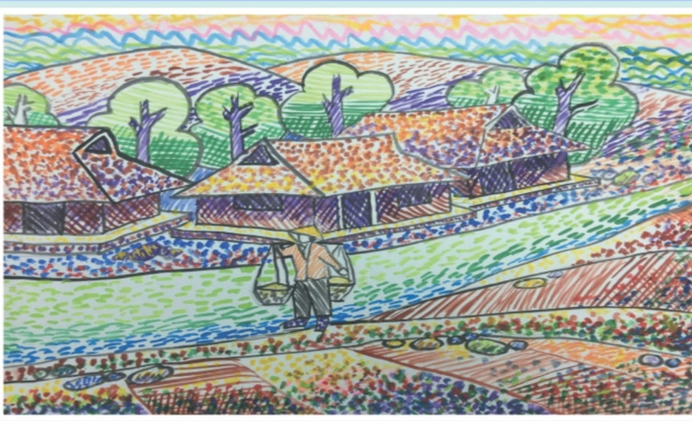
Bước 1: Phác hình ảnh
Bước 2: Vẽ chi tiết
Bước 3: Vẽ nét, chấm màu
Bước 4: Vẽ màu tạo không gian, hình thể

Slide 8
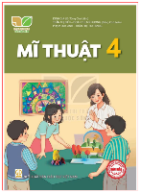
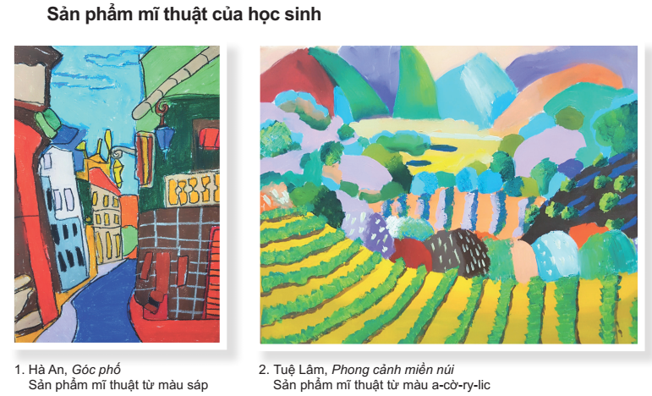

Slide 9
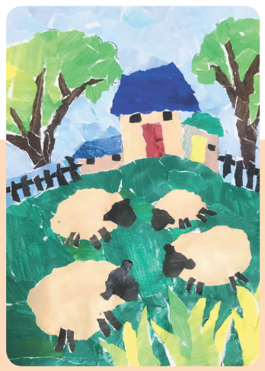
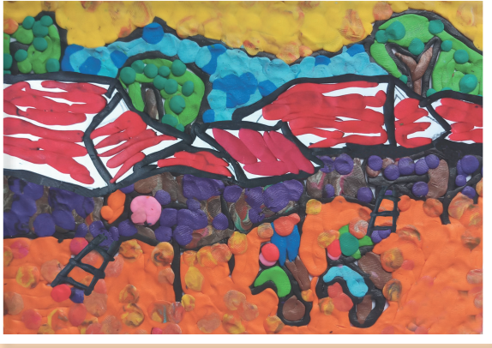

Slide 10
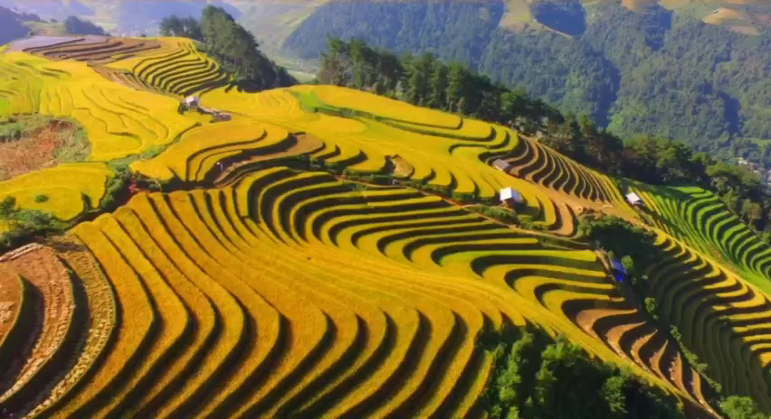

Slide 11
Thực hành

Slide 12






